Slide 1
Quest 3

Slide 2
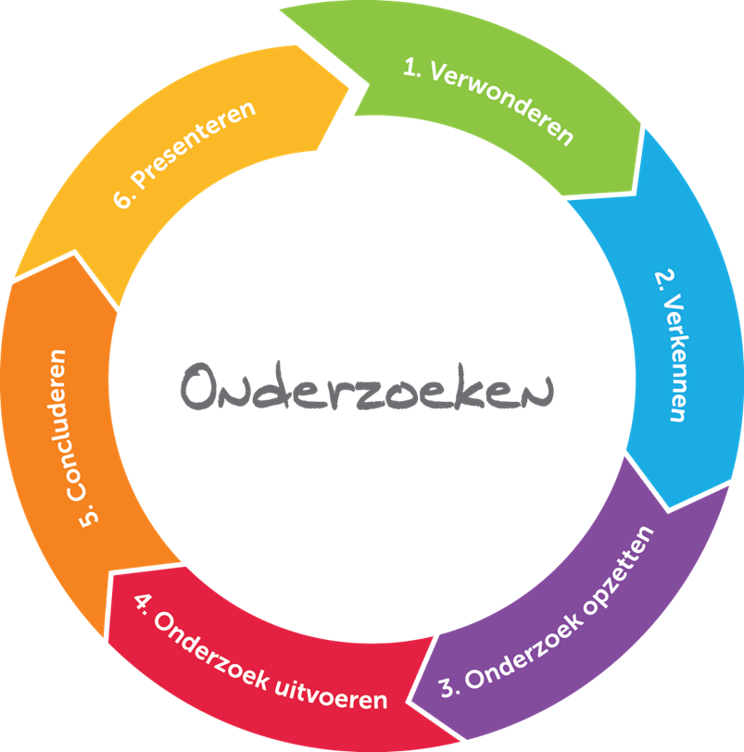
Cyclus onderzoekend leren
Tip: “Maak vooraf een duidelijk plan hoe je je onderzoek precies wilt uitvoeren en wat je hier allemaal voor nodig hebt”
Erasmus University Rotterdam
Notes:
Instructie
In deze les staat de stap ‘onderzoek opzetten’ centraal.
Als je graag antwoord zou willen hebben op een vraag waar nu nog geen antwoord op is, kan je een onderzoek uitvoeren. Zo kan je bijvoorbeeld onderzoeken wat de favoriete kleur van de klas is, op welke manier kinderen uit de klas ’s ochtends naar school toe komen of welk fruit het meest gegeten wordt tijdens de fruitpauze. Er zijn verschillende manieren om een onderzoek uit te voeren. Voorbeelden zijn
- een vragenlijst laten invullen
- iets observeren
- iemand interviewen.
Tip van de professor: maak vooraf een duidelijk plan hoe je je onderzoek precies wilt uitvoeren en wat je hier allemaal voor nodig hebt.

Slide 3
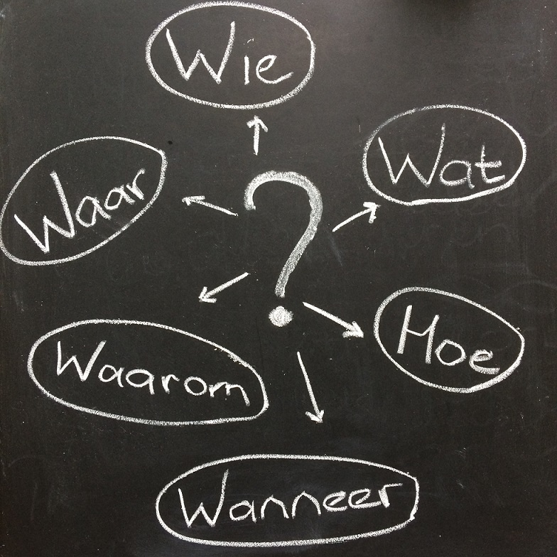

Interview- vragen
open vraag
antwoord mogelijk
niet te lang
Notes:
Toelichting
De klas gaat vandaag interviewvragen opstellen om aan de professor te stellen tijdens het bezoek.
De leerlingen worden opgedeeld in groepjes en mogen samen brainstormen over vragen die ze graag zouden stellen aan de professor.
De 5 X W + H (wie, waar, waarom, wat, wanneer en hoe) methode kan hierin helpend zijn.
Aan jou de keuze of je de opgestelde vragen op een fysieke muur in de klas wil laten plakken of dat je een Padlet-omgeving wilt gebruiken om de vragen te noteren. Mocht je nog niet bekend zijn met het online inrichten van een muur, zou je de volgende clip van Meester Sander eens kunnen bekijken: https://www.youtube.com/watch?v=hTIeRmi8l-M.
De toegevoegde waarde van de vragen ergens visueel te delen, is dat alle leerlingen elkaars vragen kunnen inzien.
Opdracht instructie
We gaan vragen opstellen die we aan de professor kunnen stellen tijdens het bezoek.
Als je een onderzoek gaat doen, is het belangrijk om eerst goed te verkennen. Dat betekent: uitzoeken wat je al weet en wat er al over je onderwerp te vinden is.
Daarbij helpen de 5x W + H. Dit zijn vraagwoorden die je helpen om slimme vragen te stellen:
Over wie gaat het? (personen, groepen)
Wat gebeurt er precies? (het onderwerp of probleem)
Waar speelt het zich af? (plaats, omgeving)
Wanneer gebeurt het? (tijd, moment, periode)
Waarom is dit belangrijk of gebeurt dit? (reden, oorzaak)
Hoe gebeurt het? (manier, aanpak, proces)
Kenmerken van een goede interviewvraag zijn verder:
het is een open vraag
dit is een vraag die de geïnterviewde ook wil en kan beantwoorden
de vraag is niet te lang
Schrijf de vragen van jouw groepje op een post-it en plak deze daarna op het bord / lever de vraag in via Padlet.

Slide 4
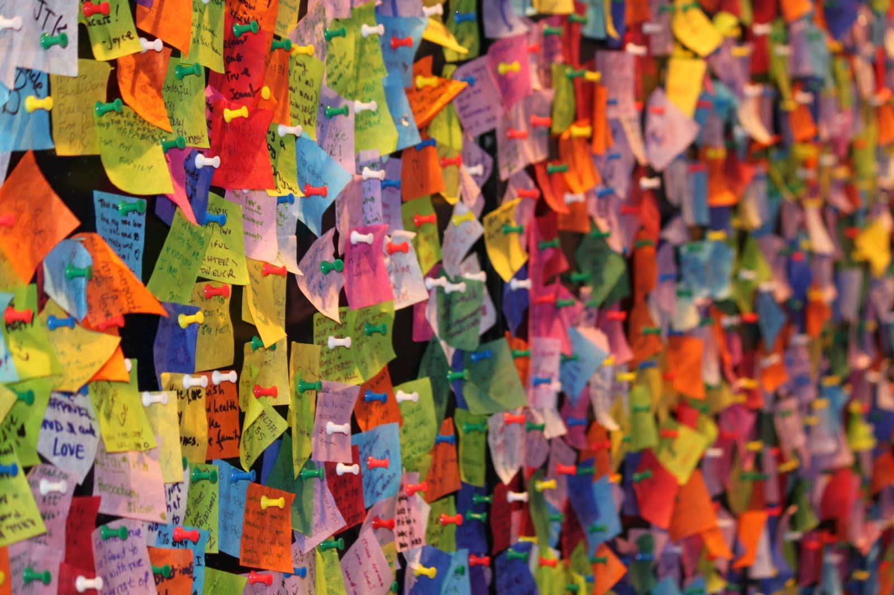
Vragenmuur nabespreken
Notes:
Toelichting
De opgestelde vragen worden klassikaal nabesproken. Vragen die op elkaar lijken worden samengenomen.
Zorg ervoor dat de vragen bewaard blijven (fysiek of online). De volgende quest borduurt namelijk voort op deze quest en de vragen die zijn opgesteld.

Slide 5

Hint 3
Notes:
Toelichting
In totaal zijn er zes hints te verzamelen. Deze hints kunnen op de bijbehorende poster worden geplakt die ophangt in de klas. Wanneer alle zes de hints zijn verzameld, zal kort daarna de les van de professor plaatsvinden.
Lees hint 3 en hang hem op de poster.
Het doel is om leerlingen te laten inzien dat zij sommige eigenschappen delen met de professor.
Opdracht instructie
Schrijf je naam op de poster bij de hint als jij dit kenmerk met de professor deelt.

